Slide 1

«ТЕХНОЛОГИЯ КРИТЕРИАЛЬНОГО ОЦЕНИВАНИЯ»
учитель начальных классов
Садовникова Ольга Владимировна
Муниципальное бюджетное общеобразовательное учреждение
«Средняя общеобразовательная школа №5»
г. Югорск

Slide 2

готовность и способность
адаптироваться к
новым социально-культурным
требованиям
потребность самостоятельно находить ответы на вопросы, которые ставит жизнь
быть готовыми нести ответственность
способность оценивать последствия своих поступков

Slide 3
Деятельностная теория учения
Л. С. Выготский, С. Л. Рубинштейн, А. Н. Леонтьев, П. Я. Гальперин, Д. Б. Эльконин, В. В. Давыдов
Абекова Ж. А., Оралбаев А. Б., Бердалиева М., Избасарова Ж. К.. Авторы статьи «Технология критериального оценивания, методика её применения в учебном процессе»
В.П. Беспалько.
Методологической основой системы критериального оценивания является его технология критериально-ориентированного обучения
М. Ю. Демидова, С. В. Иванов, О. А. Карабанова.
Авторы определения критериального оценивания как процесса, основанного на сравнении учебных достижений учащихся с чётко определёнными, коллективно выработанными и заранее известными всем участникам образовательного процесса критериями.

Slide 4
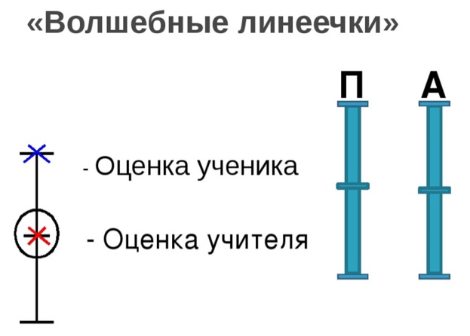
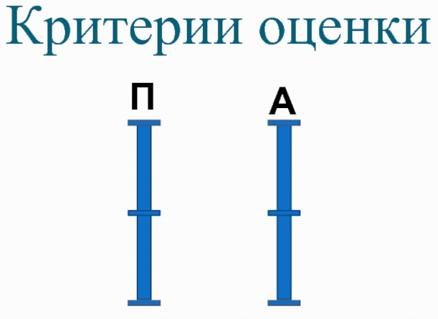
Г.А. Цукерман
(Ральф Тайлер, С.Б.Велединская, М.Ю.Дорофеева
Технология педагогического проектирования «Обратный дизайн», главным критерием которого становятся планируемые результаты обучения
Программа развития профессиональных компетенций педагога, разработанная специалистами АНО ДПО «Высшей школы компетенций» в сотрудничестве с Автономной организацией образования «Назарбаев интеллектуальные школы» Казахстана

Slide 5

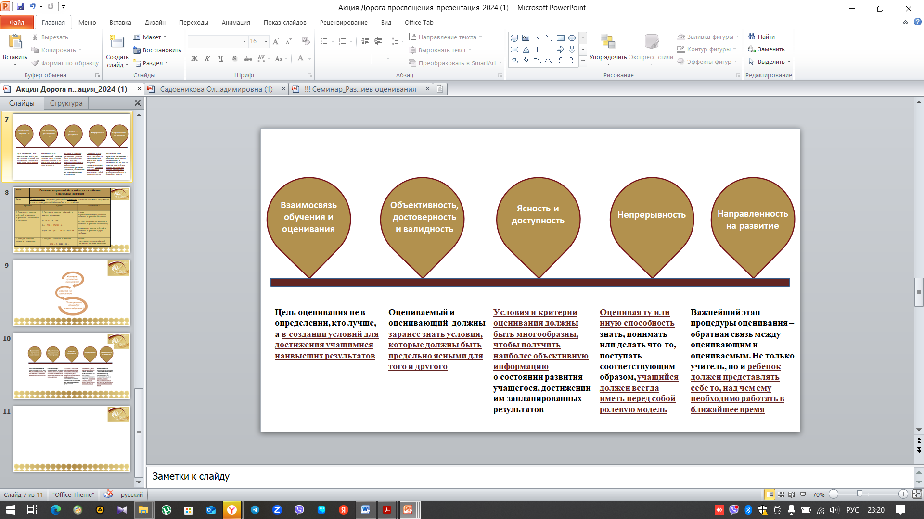

Что заложено в принципах критериального оценивания?

Slide 6

Тема урока : «Синтаксический разбор предложения»
Цель урока (до SMARTирования):
формирование умений
выполнять синтаксический разбор предложения
Цель урока (после SMARTирования):
назвать 5 пунктов алгоритма синтаксического разбора,
провести синтаксический разбор простого предложения, опираясь на опорные слова

Slide 7
Что заложено в принципах критериального оценивания?
КО
SMART - цель
Критерии -
перечень различных видов деятельности учащегося
Дескри́пторы -
шаги учащегося по достижению наилучшего результата по каждому критерию

Slide 8
Тема: | Решение выражений без скобок и со скобками в несколько действий.
Цель: | Устанавливать порядок действий и находить значения числовых выражений в несколько действий без скобок и со скобками.
Критерии: |  | Задания: | Дескрипторы:
1. Определяет порядок действий в числовых выражениях со скобками и без скобок |  | 1. Расставьте порядок действий в каждом выражении: а) 240 : 3 ∙ 5 – 399 б) 4 ∙ (932 + 17692) : 6 в) (18 ∙ 93 – (1927 – 1873) ∙ 31) + 56 | Ученик а) указывает порядок действий в числовом выражении без скобок; б) указывает порядок действий в числовом выражении со скобками; в) указывает порядок действий в числовом выражении с двумя скобками
2. Находит значение числовых выражений |  | 2. Найдите значение выражения 8130 : 3 – 2640 : 10 = | Ученик - расставляет порядок действий - вычисляет значение выражения

Slide 9
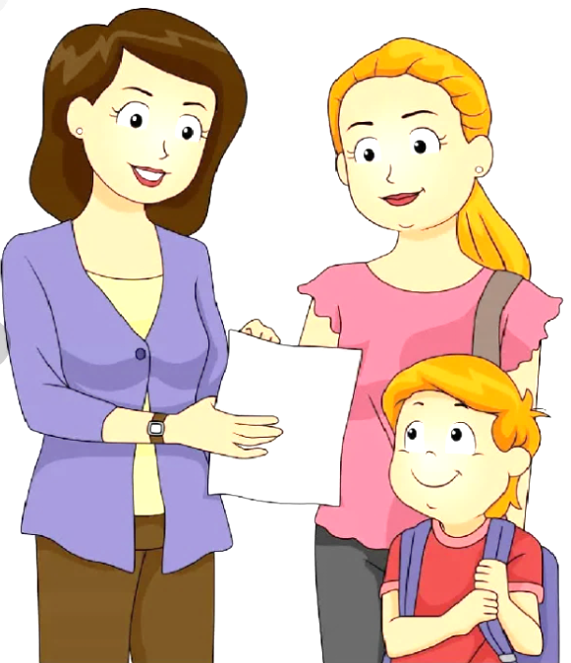

ПОДВЕДЕНИЕ ИТОГОВ
Рубрикатор — перечень критериев оценивания и дескрипторов; содержит подробное описание уровней выполнения учебных действий и соответствующее им количество баллов
Уровень выполнения ТЕКУЩЕЙ работы | Отметка
100% | 5
75 -99% | 4
50 - 74% | 3
0-49% | 2
Уровень выполнения ИТОГОВОЙ работы | Отметка
90 - 100% | 5
70 -89% | 4
50 - 69%, | 3
0-49% | 2

